Slide 1

Ο ΗΛΕΚΤΡΟΝΙΚΟΣ
ΥΠΟΛΟΓΙΣΤΗΣ
ΜΕΡΟΣ Ι

Slide 2
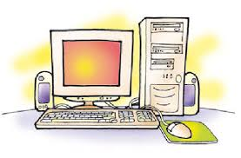
Καλημέρα σας! Καλώς ορίσατε στο εργαστήριο ΤΠΕ
δηλαδή στο εργαστήριο Πληροφορικής!
Οικοδεσπότης εδώ είμαι εγώ,
ο Ηλεκτρονικός σας Υπολογιστής ή αλλιώς
το Υπολογιστικό σας Σύστημα.
Σας εύχομαι καλή διαμονή!!

Slide 3
Υπολογιστικό Σύστημα,
δηλαδή Ομάδα, διότι όπως βλέπετε
αποτελούμαι από πολλά διαφορετικά εξαρτήματα
ή αλλιώς μέλη της ομάδας,
τα οποία θα μου επιτρέψετε
να σας συστήσω ένα-ένα!!

Slide 4
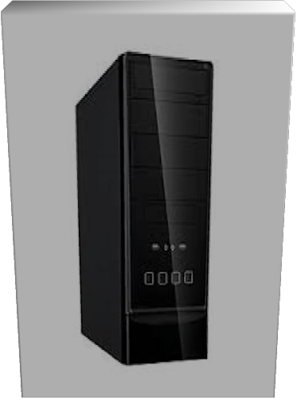
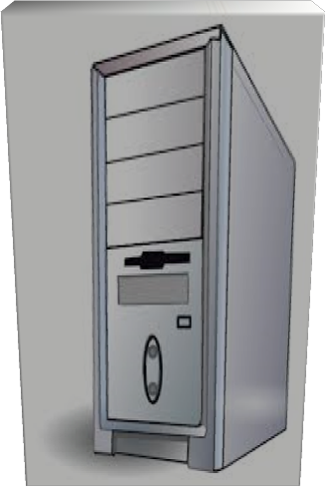
Και ξεκινάμε με το ΜΕΓΑΛΟ ΑΦΕΝΤΙΚΟ !!
Τον Αρχηγό της Ομάδας,
την Κεντρική Μονάδα του Υπολογιστικού Συστήματος,
ή όπως θα λέμε πια του Υπολογιστή σκέτο!!
Γνωστός και ως ΠΥΡΓΟΣ
ΓΕΙΑ
ΧΑΡΑ !!
ΚΙ ΑΠΟ ΜΕΝΑ
ΚΑΛΩΣ
ΗΛΘΑΤΕ!!

Slide 5

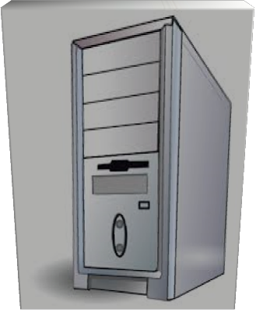
Εμείς είμαστε τα αφεντικά!!
Διότι έχουμε έναν πολύ γρήγορο εγκέφαλο, δηλαδή μυαλό
αλλά και πολύ μεγάλη και γρήγορη μνήμη που συνεργάζεται χωρίς λάθη
με το γρήγορο μυαλό μας και δίνει τη λύση σε ΟΛΑ τα προβλήματά σας.
Όλοι οι άλλοι της παρέας ζητούν και παίρνουν άδεια από εμάς
για να λειτουργήσουν. Είμαστε οι μεγαλοφυΐες δηλαδή,
που όμως κατασκευάσατε εσείς οι άνθρωποι για να
διευκολύνουμε τη ζωή σας!!
Σας ευχαριστούμε !!!!

Slide 6
Συνεχίζουμε με τα υπόλοιπα μέλη της ΟΜΑΔΑΣ,
ή εξαρτήματα του Υπολογιστή
τα οποία μπορεί να μην έχουν “αρχηγική” θέση
αλλά αυτό δεν σημαίνει ότι ο “ρόλος” τους
μέσα σε αυτήν είναι λιγότερο σημαντικός!
Για την ακρίβεια, σε αυτήν την ομάδα
είναι όλοι απαραίτητοι για να γίνει σωστή δουλειά!
Και πρέπει να είναι ΟΛΟΙ ΥΓΙΕΙΣ και ΔΥΝΑΤΟΙ
για να δίνει ο υπολογιστής το καλύτερο
αποτέλεσμα στο χρήστη του!!

Slide 7

Πρώτη και καλύτερη η ΟΘΟΝΗ,όχι μόνο
επειδή οι κυρίες προηγούνται αλλά και γιατί πρέπει
να έχουμε “εικόνα” του τι κάνει κάθε στιγμή
ο υπολογιστής μας!!
Καλημέρα σε όλους !
Καλώς ήλθατε
στην παρέα μας !

Slide 8
Είμαι η ΟΘΟΝΗ του υπολογιστή,
μοντέρνα, χρωματιστή και επίπεδη.
Έχω μεγέθη για όλα τα γούστα
και σου παρουσιάζω την εικόνα του τι συμβαίνει
μέσα στον υπολογιστή σου ανά πάσα στιγμή.

Slide 9
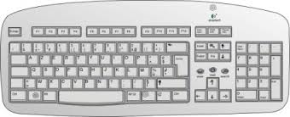
Συνεχίζουμε με το ΠΛΗΚΤΡΟΛΟΓΙΟ,
το επόμενο σημαντικό μέλος της ομάδας
και αχώριστος φίλος της ΟΘΟΝΗΣ και του ΠΥΡΓΟΥ.
Αυτοί οι 3 είναι “κολλητοί” από τότε που
πρωτοεμφανίστηκε ο Υπολογιστής.
Καλώς ορίσατε παιδιά !
Ελπίζω να έχουμε
καλή συνεργασία !

Slide 10
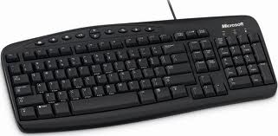
Όπως βλέπετε αλλάζω χρώμα και λίγο σχήμα
ακόμα και υλικό κατασκευής τώρα πια,
αλλά δεν αλλάζω θέση στα πλήκτρα που βρίσκονται πάνω μου.
Με αυτά τα πλήκτρα γράφετε τα κείμενά σας,
δίνετε εντολές στον υπολογιστή σας
αλλά κυρίως παίζετε.
Θα ήθελα να σας παρακαλέσω
να είστε απαλοί και ευγενικοί μαζί μου
και όχι βίαιοι γιατί είμαι αρκετά ευαίσθητο !
Ακόμα λατρεύω την καθαριότητα!

Slide 11
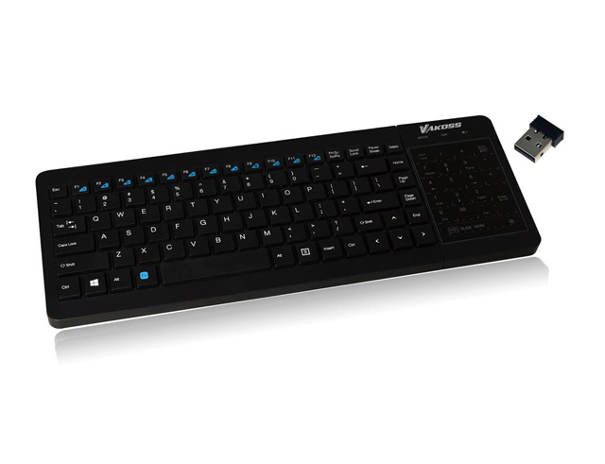
Επίσης ξέχασα να σας πω,
πολύ συχνά τώρα πια
δεν έχω και καλώδιο.
Είμαι ασύρματο !
Για να μην μπερδεύεστε,
σκοντάφτετε, χτυπάτε
και κλαίτε ! Η τεχνολογία
στην υπηρεσία των παιδιών !!

Slide 12
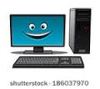

Ορίστε μια-δυό φωτογραφίες
με τους 3 πρώτους κολλητούς.
Ας τους θυμηθούμε.
Πύργος, το μεγάλο αφεντικό
που διαρκώς κάτι κάνει !
Οθόνη – έξοδος της “εικόνας” του τί κάνει !
Πληκτρολόγιο – είσοδος των οδηγιών
του τι θα κάνει !
Μπράβο παιδιά !!

Slide 13
Βάλτε τα νούμερα 1, 2 και 3
στο σωστό κουτάκι στις 2 εικόνες
1.Πύργος 2.Οθόνη 3.Πληκτρολόγιο
και φωνάξτε την κ. Κατερίνα για έλεγχο.
Στο επόμενο μάθημα θα γνωρίσουμε
και τα υπόλοιπα μέλη
της υπολογιστικής ομάδας
ή εξαρτήματα του Υπολογιστή

